Slide 1






UBND PHƯỜNG HƯNG ĐẠO
TRƯỜNG TIỂU HỌC ĐA PHÚC
MÔN: TIẾNG VIỆT
BÀI 16: M m N n (Tiết 1)
NGƯỜI THỰC HIỆN: NGÔ THỊ THU HIỀN

Slide 2







M m N n

Slide 3



Tiết 1

Slide 4
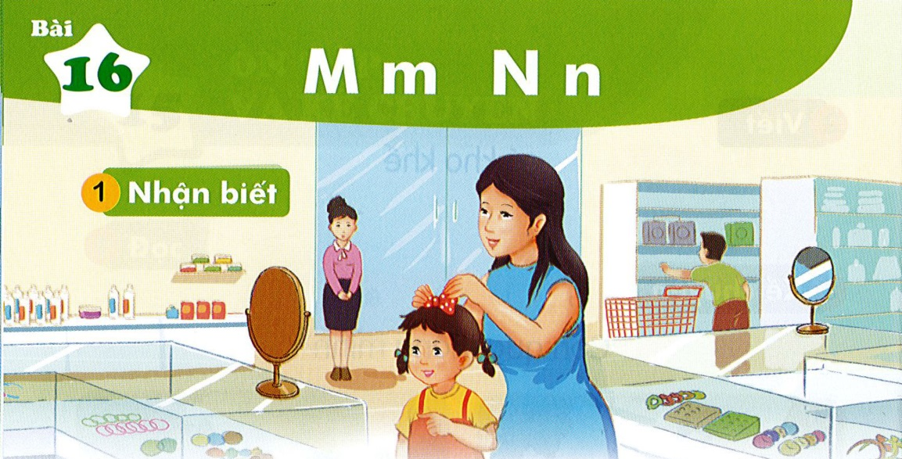
Nhận biết
1
Mẹ mua nơ cho Hà.

Slide 5


m

Slide 6
n

Slide 7
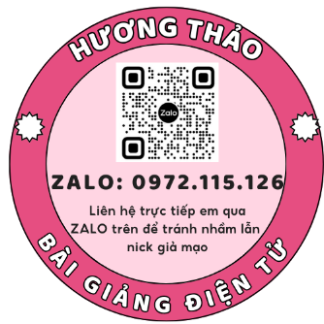
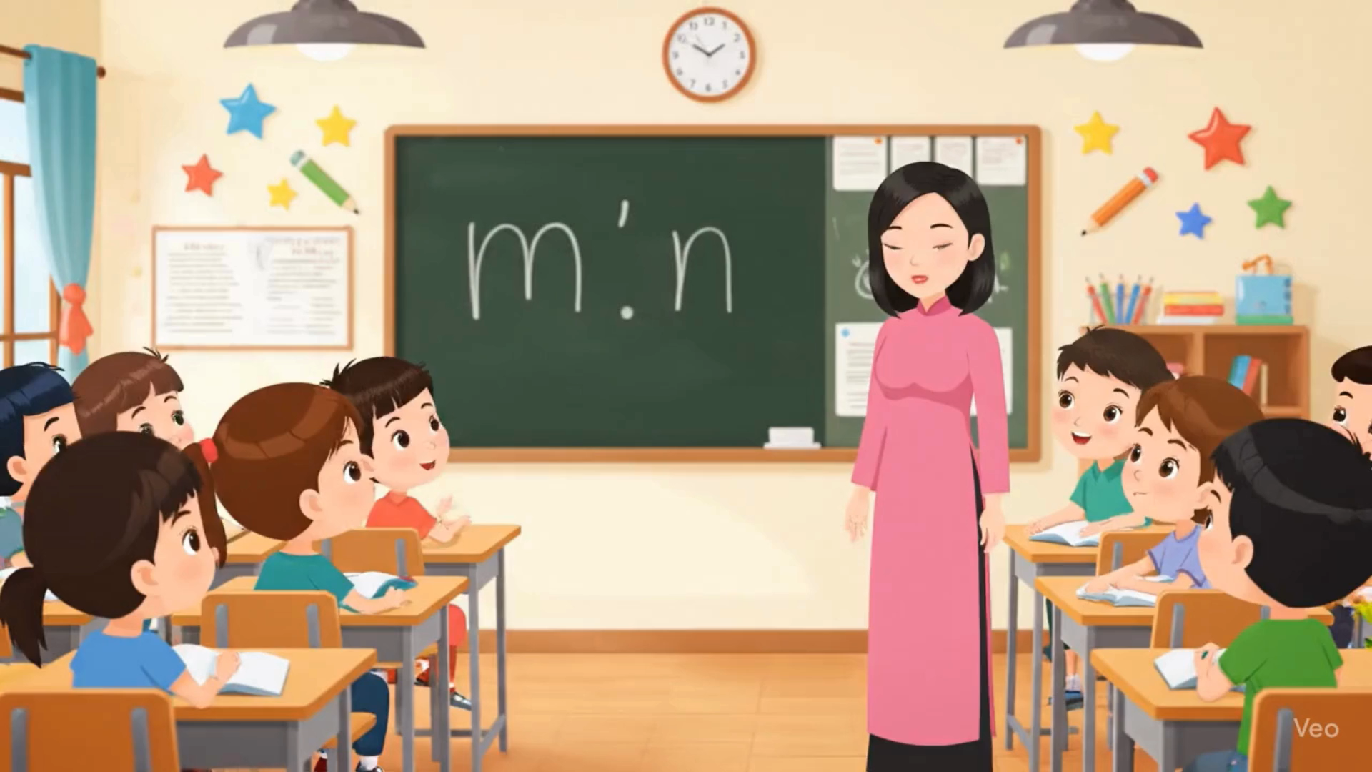

Slide 8
Đọc
2
m
n
m
e
n
ơ
me
nơ
m
m
m
n
n
n
má
mẹ
mỡ
na
nề
nở

Slide 9









Slide 10
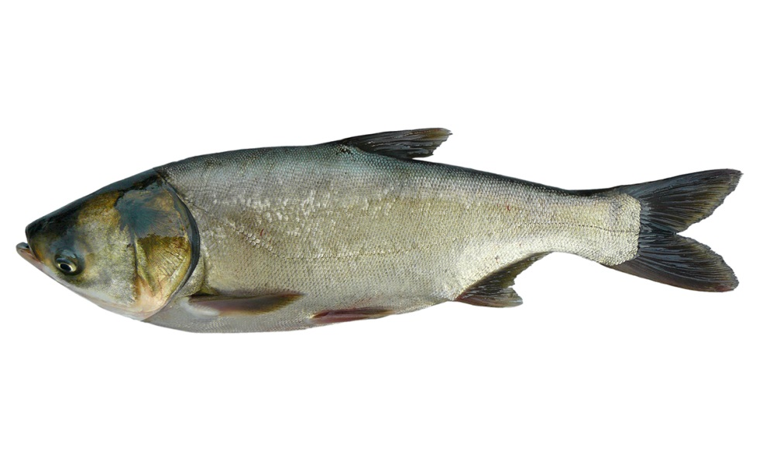
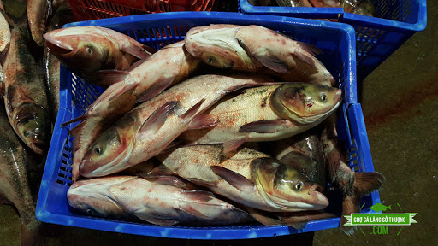
cá mè
m
Notes:
GV lưu ý cho hs: cá mè có nhiều loại: cá mè trắng, cá mè hoa…

Slide 11
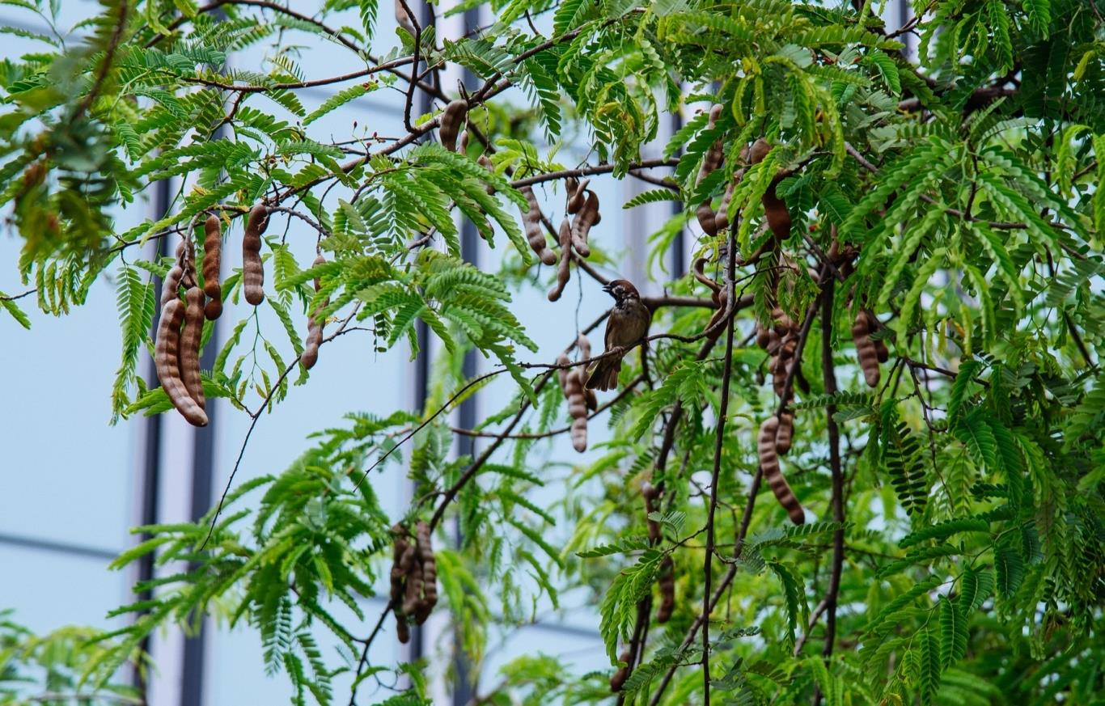
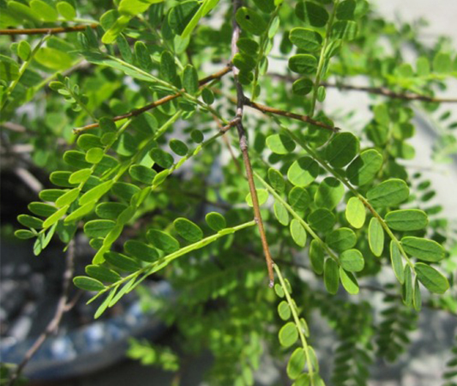
lá me
m

Slide 12

nơ đỏ
n

Slide 13
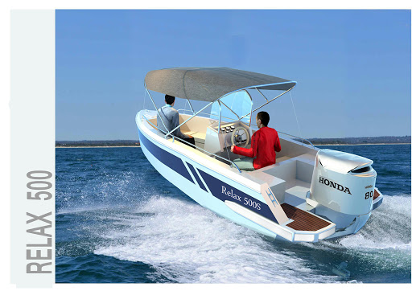
ca nô
n
Notes:
GV lưu ý GD HS an toàn khi tham gia PTGT đường thuỷ

Slide 14
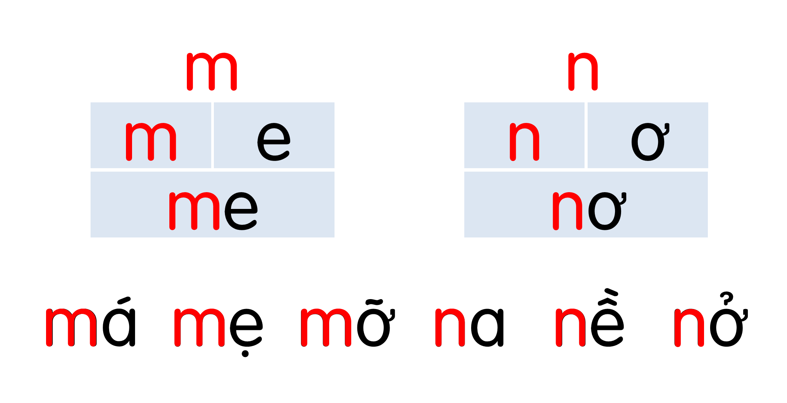


Slide 15



